Slide 1
DNB-Datenbezieherworkshop 2013
Fernleihprozesse in den Verbünden
Beispiel GBV-FLS
Regina Willwerth
Verbundzentrale des GBV (VZG)
Deutschen Nationalbibliothek, Frankfurt am Main, 14. Oktober 2013

Slide 2
Bestands-Updates
GVK ZDB
Erfassung der Bestandsdaten im GVK (Standard)
Aufbereitung der Bestandsdaten für die ZDB durch VZG-Programme
Wöchentliche Bereitstellung auf dem FTP-Server der VZG im MAB2-Format
Abholung durch DNB/ZDB
Einspielen in ZDB
ZDB GVK
Erfassung von Bestandsdaten in der ZDB: Bestandsdaten von Nicht-GBV-Bibliotheken und einzelnen GBV-Bibliotheken
Wöchentliche Bereitstellung auf dem FTP-Server der DNB im MAB2-Format
Abholung durch VZG
Selektion und Konvertierung der Daten durch VZG-Programme
Einspielen in GVK

Slide 3
GBV-Pica ZDB-Pica (Standard)
7001 10-08-94 : bsn
0248 utf8
6700 !343686600!H GERM.001.003.005.001.001$jIn universum
7100 8 H GERM I, 3054 @ b
7120 /v1/b1926/V18/E1943 @ 18.1943 unvollständig
7901 09-11-12; touchtitle/1999
7903 09-11-12 02:19:34.000
7900 03-09-90
7800 130647330
208@/01 ƒa10-08-94ƒbbsn
201B/01 ƒ009-11-12ƒt02:19:34.000
201C/01 ƒ003-09-90
201D/01 ƒ009-11-12ƒbtouchtitleƒa1999
201U/01 ƒ0utf8
203@/01 ƒ0130647330
209A/01 ƒa8 H GERM I, 3054ƒdbƒx00
231@/01 ƒd1ƒj1926ƒn18ƒk1943ƒ418.1943 unvollständig
245Z/01 ƒ9343686600ƒ8H GERM.001.003.005.001.001$jIn universumƒx00
7001 10-08-94 : x
0248 utf8
4800 !009004742!341000-6 <7> Göttingen, Niedersächsische Staats- und Universitätsbibliothek Göttingen
7100 8 H GERM I, 3054 @ b % l
7120 /v1/b1926/V18/E1943
7800 088061442
7900 04-12-12 17:41:47.000
8032 #1#1.1926 - 18.1943
8034 18.1943 unvollständig
8597 h130647330
8598 129525839
208@/01 ƒa10-08-94ƒbx
201B/01 ƒ004-12-12ƒt17:41:47.000
201U/01 ƒ0utf8
203@/01 ƒ0088061442
206Y/01 ƒ0h130647330
206Z/01 ƒ0129525839
209A/01 ƒa8 H GERM I, 3054ƒdbƒllƒx00
209B/01 ƒg1ƒa1.1926 - 18.1943ƒx32
209B/01 ƒa18.1943 unvollständigƒx34
231@/01 ƒd1ƒj1926ƒn18ƒk1943
247C/01 ƒ<ƒ9009004742ƒ8341000-6 <7> Göttingen, Niedersächsische Staats- und Universitätsbibliothek Göttingenƒ>

Slide 4
ZDB-Pica GBV-Pica (VFL)
7001 13-04-10 : x
0248 utf8
4800 !009005714!352030-4 <34/30> Kassel, Universitätsbibliothek Kassel, BB 6, Landesbibliothek und Murhardsche Bibliothek der Stadt Kassel
7100 38 B 5 % k
7120 /v5/b1930
7800 175392838
7900 19-04-10 17:07:08.000
8032 #1#5.1930,5
8597 e590712136
208@/01 ƒa13-04-10ƒbx
201B/01 ƒ019-04-10ƒt17:07:08.000
201U/01 ƒ0utf8
203@/01 ƒ0175392838
206Y/01 ƒ0e590712136
209A/01 ƒa38 B 5ƒlkƒx00
209B/01 ƒg1ƒa5.1930,5ƒx32
231@/01 ƒd5ƒj1930
247C/01 ƒ<ƒ9009005714ƒ8352030-4 <34/30> Kassel, Universitätsbibliothek Kassel, BB 6, Landesbibliothek und Murhardsche Bibliothek der Stadt Kasselƒ>
7001 13-04-10 : b3
0248 utf8
7100 8110#!34/30!38 B 5 @ s
7120 /v5/b1930
7121 5.1930,5
7901 24-04-10; zdblok/1999
7903 24-04-10 06:34:41.000
8595 175392838 #1
7800 1155362551
208@/01 ƒa13-04-10ƒbb3
201B/01 ƒ024-04-10ƒt06:34:41.000
201D/01 ƒ024-04-10ƒbzdblokƒa1999
201U/01 ƒ0utf8
203@/01 ƒ01155362551
206W/01 ƒ0175392838ƒz1
209A/01 ƒb8110ƒf34/30ƒa38 B 5ƒdsƒx00
231@/01 ƒd5ƒj1930
231B/01 ƒa5.1930,5

Slide 5
Kopienfernleihe verbundintern
Voraussetzung:
  Zeitschrift (Jahrgang, Band, Heft) nicht in eigener Bibliothek verfügbar
  Kein Zugriff auf elektronische Ausgabe (lizenziert, frei)
  Keine sonstige Verfügbarkeit
Recherche in GVK, GVK+, OLC, OLC-SSG …
Wenn Treffer, dann Bestellaufgabe
Holdinganalyse
  Analyse_Holdings
  Apply_Library_Profile
  Score Calculation
  Apply_Preference_list
Leitweggenerierung

Slide 6
Kopienfernleihe verbundübergreifend
Voraussetzung:
  Zeitschrift (Jahrgang, Band, Heft) nicht in eigener Bibliothek verfügbar
  Kein Zugriff auf elektronische Ausgabe (lizenziert, frei)
  Keine sonstige Verfügbarkeit
Recherche in GVK, GVK+, OLC, OLC-SSG …
Wenn Treffer, dann Bestellaufgabe
Holdinganalyse
  Analyse_Holdings
    Function parse209A
      Partnerverbünde sind im FLS als Bibliotheken konfiguriert
      HeBIS: ELN 8110
      hbz: ELN 8111
      …
  Apply_Library_Profile
  Score Calculation
Leitweggenerierung

Slide 7
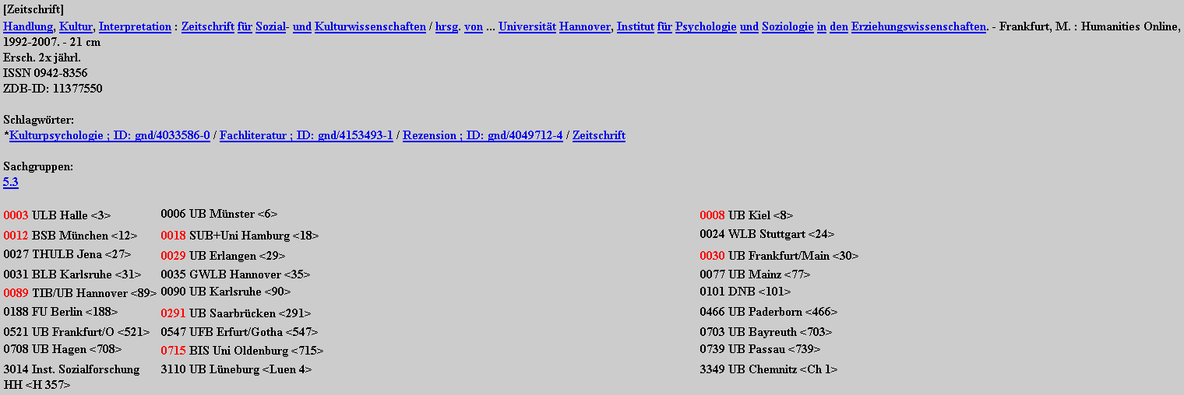
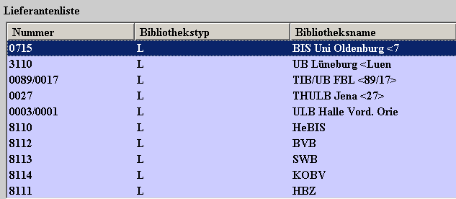
Leitweg über alle 6 Verbünde

Slide 8


Bestand nur in Partnerverbünden

Slide 9
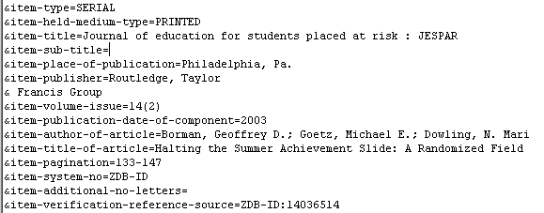
Bestelldatenaustausch VFL
Generierung ILL request message
Enthält ZDB-ID
  P3VTY in Template AA
Übermittlung an Partner-FLS bzw. Partner-ZFLS
  ILL request message
  shipped message / answer message

Slide 10
Danke fürs Zuhören

